Slide 1

О преподавателе
Басов Денис Алексеевич
PHP
JavaScript
SQL
HTML
CSS

Slide 2
Описание курса
JavaScript. Уровень 1. Основы JavaScript
Тема | Часы
Модуль 1. Основы программирования Операторы, переменные, типы данных… | 4
Модуль 2. Управляющие конструкции if-else, for, while, switch… | 4
Модуль 3. Функции Синтаксис функции, аргументы, области видимости… | 4
Модуль 4. Объектные типы Свойства, методы, массивы… | 4
Модуль 5. Объектно-ориентированное программирование Функция конструктор, прототипы, классы… | 4
Модуль 6. Дополнительная информация Работа со строками, регулярные выражения, JSON… | 4
Программа курса предусматривает лабораторные работы по каждой теме, а также выполнение домашних заданий и контроль знаний

Slide 3
В рамках курса мы научимся:
Понимать сущность программирования
Использовать условные операторы
Работать с циклическими операторами
Создавать и использовать функции
Понимать специфику веб-программирования
Твердо знать язык JavaScript без привязки к среде исполнения

Slide 4
Модуль 1 Основы программирования на JavaScript
Басов Денис

Slide 5

В этом модуле мы рассмотрим:
Введение в JavaScript
Типы данных
Операторы
Переменные и константы
Работа с консолью браузера
Выражения и инструкции
Манипуляции с базовыми типами

Slide 6
Что такое JavaScript ?
JavaScript - это прототипно-ориентированный, мультипарадигмальный, однопоточный, динамический язык, поддерживающий объектно-ориентированные, императивные и декларативные стили
JavaScript был создан для того, чтобы сделать веб-страницы динамичными
Наиболее широкое применение нашел в браузерах
JavaScript не имеет никакого отношения к Java

Slide 7
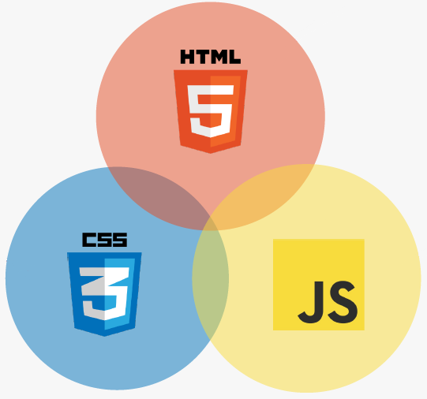
Взаимодействие Front-end технологий
Контент
Существительное
<p>Hello!<p/>
Создаем параграф
Прилагательное
p{color: blue}
Задаем цвет
Глагол
p.hide()
Скрываем параграф
Отображение
Поведение

Slide 8
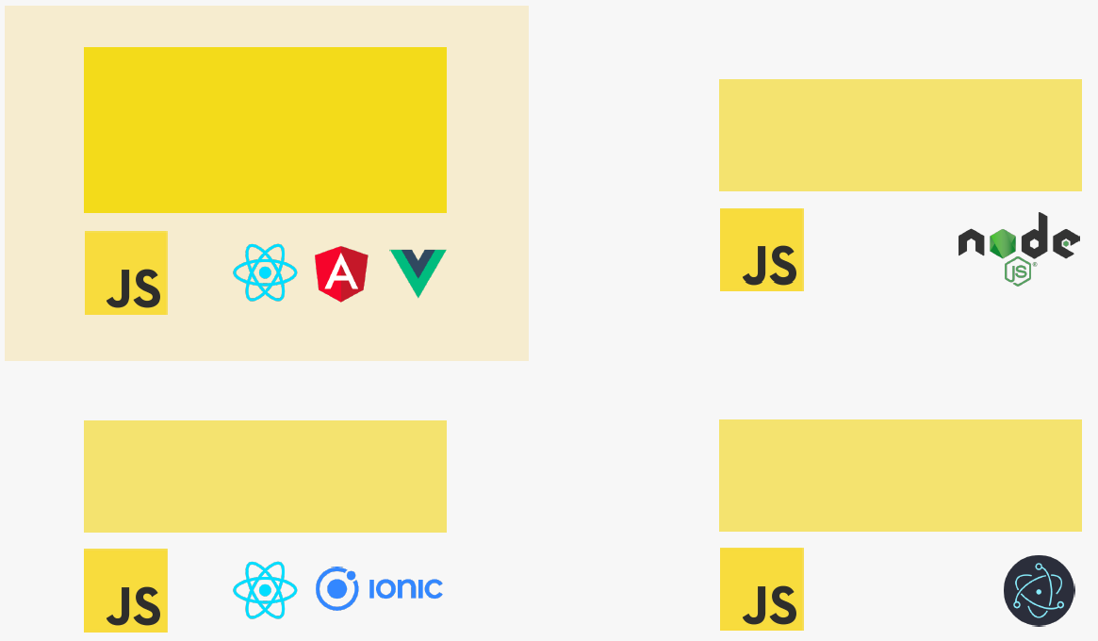
Для чего применяется JavaScript
Динамические эффекты и
Веб-приложения в браузере
Серверные
веб-приложения
Мобильные приложения
Приложения для ПК

Slide 9
История развития JavaScript
1995 год: JavaScript был создан Бренданом Эйхом в компании Netscape
1996 год: Язык был переименован в JavaScript, чтобы связать свою успешную судьбу с языком программирования Java
1997 год: JavaScript стал стандартом ECMA-26214. После того, как Netscape передала JavaScript в ECMA, фонд Mozilla продолжил разработку JavaScript для браузера Firefox
1998 год: ECMAScript 2
1999 год: ECMAScript 3
2009 год: ECMAScript 5
2015 год: ECMAScript 6. Шестая версия стандарта, также известная как ECMAScript 2015
С 2016 года каждый год выпускается новая версия стандарта

Slide 10

Переменные в JavaScript
Переменные похожи на
«Именованные контейнеры»
для значений в JavaScript
Мы можем сохранить значение
и дать ему название, а еще…
использовать
изменить значение позже
удалить

Slide 11
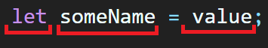
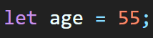
Базовый синтаксис объявления переменных
Ключевое
слово
Название
переменной
Значение
переменной
Создаем переменную с названием «age» и значением 55

Slide 12
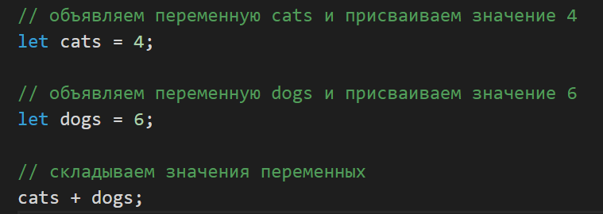
Использование переменных

Slide 13
Типы данных
В JavaScript существует семь примитивных типов данных:
Number: Используется для представления чисел. Например, 123, 120.50 и т.д
String: используется для представления последовательности символов. Например, "Hello, World!"
Boolean: Используется для представления логических значений. Он может принимать только два значения: true или false.
Undefined: Если переменная объявлена, но не присвоено никакого значения, то ее значение будет undefined
Null: Означает отсутствие значения
Symbol: Используется для представления уникальных идентификаторов
BigInt: Используется для представления целых чисел, которые больше, чем может хранить Number

Slide 14
Тип данных Number
Целые и десятичные числа: Числовой тип данных number представляет как целочисленные значения, так и числа с плавающей точкой
Специальные числовые значения: Кроме обычных чисел, существуют так называемые «специальные числовые значения», которые относятся к этому типу данных: Infinity, -Infinity и NaN
Number имеет ограничения на длину значения в пределах 64-битового формата. Это означает, что безопасно доступны целые числа в диапазоне от-(2^53 - 1) до (2^53 - 1) За пределами этого диапазона операции с целыми числами будут небезопасными, и возвращать приближённые значения.
Для работы с очень большими числами в JavaScript есть тип данных BigInt

Slide 15
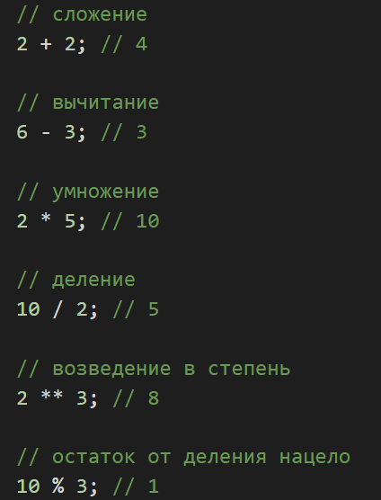
Простые операции с числами
В JavaScript мы можем использовать все
базовые математические операции
// - дает возможность написать
комментарий, который игнорируется
при выполнении программы

Slide 16
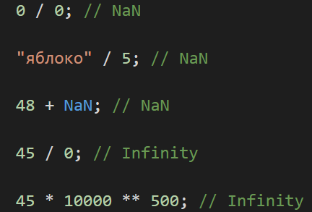
NaN – not a number, infinity
NaN – это числовое значение,
которое означает, что это …
не число
NaN часто получают при
Некорректных математических
операциях
Infinity – очень большое число,
которое не может представить JS

Slide 17
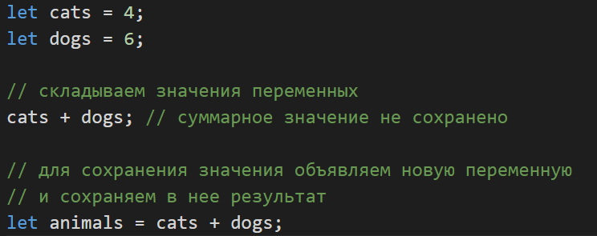
Сохранение данных в новой переменной

Slide 18
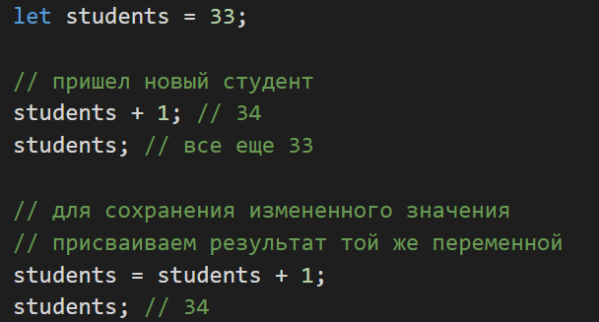
Перезапись данных в той же переменной

Slide 19
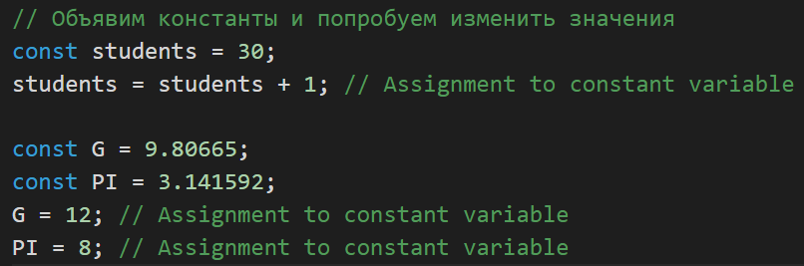
Константы
const работает также как let, только вы не можете изменить значение

Slide 20
Строки в JavaScript
В JavaScript любые текстовые данные являются строками
Строки можно создать с помощью одинарных, двойных или обратных кавычек.
Если использовать обратные кавычки ``, то в такую строку мы сможем вставлять произвольные выражения, обернув их в ${…}
Символы в строке имеют порядковые номера, мы можем получить символ из строки по его номеру
Длину строки (количество символов) можно получить с помощью свойства length
Строки в JavaScript имеют множество полезных методов для работы с текстом, такие как toUpperCase(), toLowerCase(), includes(), startsWith(), endsWith(), slice(), substring(), substr(), replace(), split(), trim(), и многие другие

Slide 21
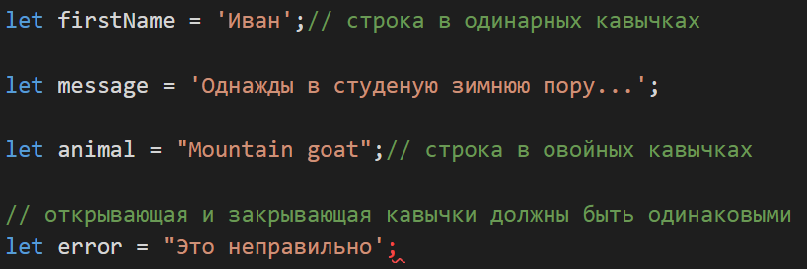
Особенности применения кавычек в строках

Slide 22
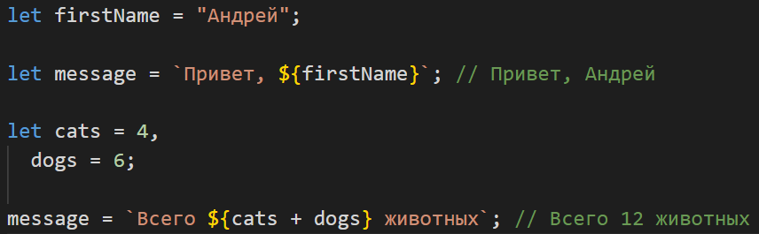
Шаблонные строки
Шаблонные строки это способ создания строк, который позволяет удобно комбинировать обычные символы и данные

Slide 23
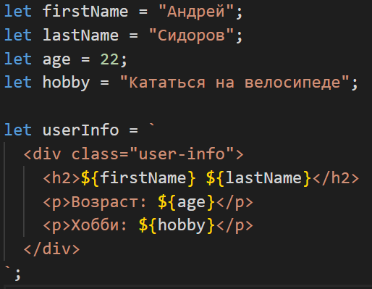
Шаблонные строки
С помощью шаблонных строк очень удобно формировать HTML-разметку со вставкой данных из переменных

Slide 24

Булев тип данных

Slide 25
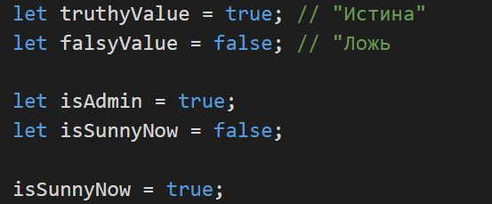
Применение булева типа данных
Булев тип имеет всего два значения – это true и false.
True – истина, false – ложь.

Slide 26
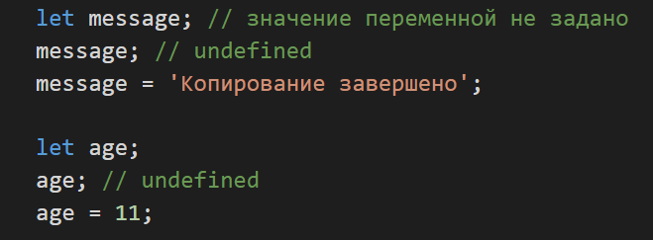
Undefined
Значение undefined имеют переменные, которые объявлены, но которым еще не присвоено значение.

Slide 27
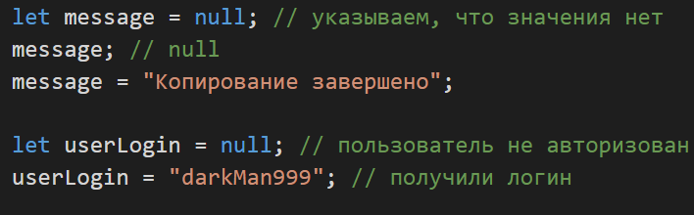
Null
В JavaScript, null является особенным значением, которое представляет собой отсутствие какого-либо объектного значения

Slide 28
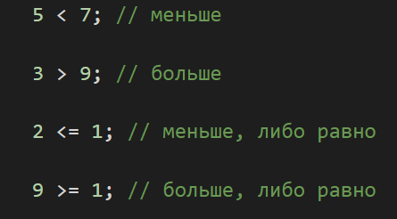
Операторы сравнения
Как в математике, сравниваем 2 значения и всегда получаем простой ответ: да или нет (true / false)

Slide 29
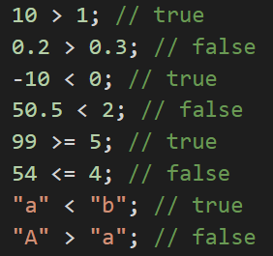
Операторы сравнения
Операторы сравнения возвращают
значения булева типа!)
Хоть это и необычно, но вы можете сравнивать строки. Просто будьте осторожны, результат может быть неожиданный, особенно когда вы используете специальные символы.

Slide 30
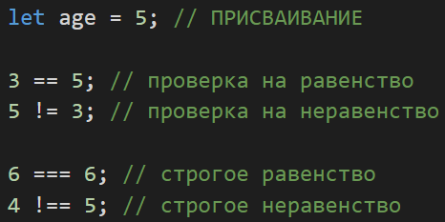
Операторы сравнения
Часто путают знак присваивания и сравнения. Будьте бдительны
Строгое равенство и неравенство учитывают тип данных сравниваемых значений, а нестрогое нет.

Slide 31
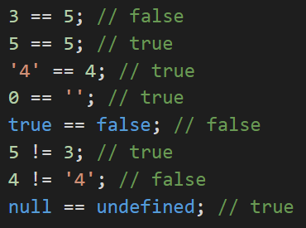
Операторы сравнения
Нестрогое равенство приводит значения к одному типу, а затем сравнивает

Slide 32
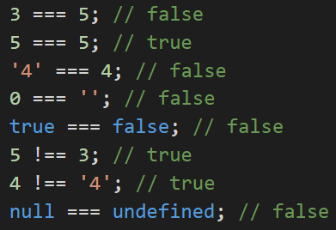
Операторы сравнения
Операторы строгого равенства и неравенства сравнивают значения без преобразования типов.
Если типы данных разные, сразу false

Slide 33
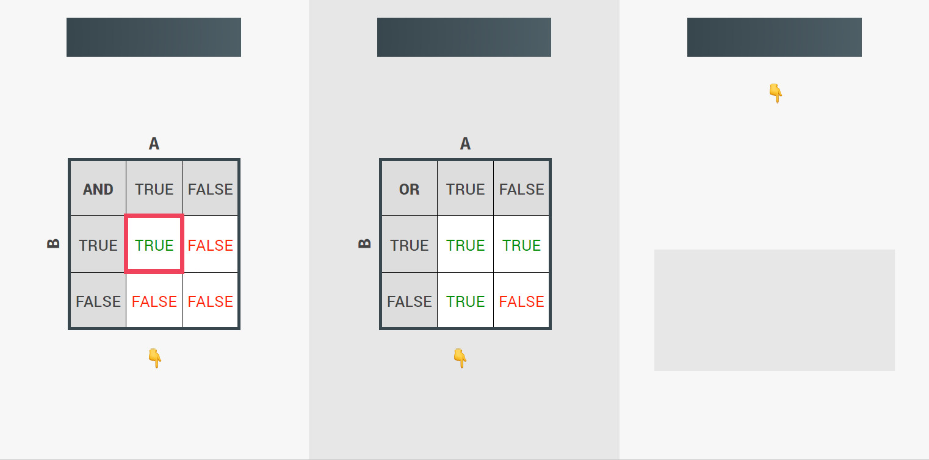
Булева логика, операторы И(&&), ИЛИ(||), НЕ(!)
A И B
A ИЛИ B
НЕ A, НЕ B
У меня есть водительские права И у меня есть автомобиль
У меня есть еда ИЛИ деньги
на её покупку
Изменяет значение на
противоположное.
Истина становится ложью,
а ложь истиной.
Если значение А было
Истинно, оно меняется
на ложно, то же самое
в обратную сторону.
Выражение истинно, когда оба
значения истинны
Выражение истинно, когда хотя бы одно значение истинно

Slide 34
Псевдо-истинные и псевдо-ложные значения
Все значения в логических операциях приводятся к булевому типу, TRUE либо FALSE.
Псевдо-ложные значения:
- false
- 0
- “” (пустая строка)
- null
- undefined
- NaN
Все остальные значения преобразуются в true.

